Slide 1

FAMILLE SANDY BRIDGE
Architecture et Technologie des Ordinateurs
Hugo Descoubes - Novembre 2013

Slide 2
Front End – Out-of Order Engine – Execution Core – Famille Haswell
SANDY BRIDGE
Analysons maintenant les principaux mécanismes d’accélération matérielle apportés au fil des années et rencontrées sur architecture Sandy Bridge de Intel. Une bonne partie de ces mécanismes d’optimisation n’ont pas forcément à être connus des développeurs, même pour un développeur bas niveaux.
Contrairement à d’autres architectures (par exemple, CPU DSP C6xxx de TI), les CPU’s compatibles x86-64 exécutent un flot d’instruction présent in-order en mémoire et appliquent des mécanismes d’accélération matérielle d’exécution out-of order dans le CPU. Ceci amènent notamment une architecture hardware plus complexe, plus gourmande en énergie, sujette à de fortes contraintes d’échauffement, plus difficile à appréhender et à accélérer.

Slide 3
Front End – Out-of Order Engine – Execution Core – Famille Haswell
SANDY BRIDGE
Observons les principales évolutions des architectures x86-64 du 8086 jusqu’à l’architecture Sandy Bridge :
CPU Architecture | Année | Espace d’adressage Linéaire/physique | Principales évolutions
8086 | 1978 | 16bits (logical)/20bits (phys.) | Jeu d’instruction x86 original, segmentation mémoire
80186 | 1982 |  | Accélération matérielle (calcul d’adresses, multiplication ,division …)
80286 |  | 16bits (logical)/30bits (linear)/24bits (phys.) | MMU (Memory Managment Unit) avec segmented mode, tables GDT (Global et Local Descriptor Table) et LDT, modes protégés avec privilèges
80386 | 1985 | 32bits (logical)/46bits (linear)/32bits (phys.) | Jeu d’instruction 32bits (IA-32), MMU avec unité de Pagination
80486 | 1989 |  | Pipeline RISC-like, mémoire cache intégrée et FPU (Floating Point Unit)
Pentium | 1993 |  | Processeur superscalaire (exécution plusieurs instructions par cycle CPU via plusieurs unités d’exécution), extension MMX
Pentium pro (P6) | 1995 | 32bits (logical)/46bits (linear)/36bits (phys.) via PAE | Cache L2 intégré, PAE 4bits (Physical Address Extension), translation micro-instructions (uop), exécution out-of order, exécution spéculative (register renaming)
Pentium II Pentium III | 1997 |  | Cache L3 intégré, extension SSE (instructions SIMD)
 |  |  | Extension SSE2 , Hyper-Threading, pipeline profond, uop cache (Trace Cache)
Pentium 4 | 2000

Slide 4
Front End – Out-of Order Engine – Execution Core – Famille Haswell
SANDY BRIDGE
Observons les principales évolutions des architectures x86-64 du 8086 jusqu’à l’architecture Sandy Bridge :
CPU Architecture | Année | Espace d’adressage Linéaire/physique | Principales évolutions
Pentium 4 Prescott | 2004 | Cf. CPUID | Jeu d’instruction x64 (Intel 64), extension SSE3
Core 2 | 2006 |  | Multi-cœurs, extension SSE4 (Penryn), faible consommation
Atom | 2008 | Cf. CPUID Sur ma machine Intel 64 famille Sandy Bridge sous Linux 48bits (linear-virtual)/36bits (phys.) | Très faible consommation, exécution in-order (marchés laptop et mobile)
Corei7 Nehalem | 2008 |  | 3 niveaux de cache intégrés, bus QPI (remplaçant FSB vers chipet), extension pour cryptage AES
Sandy Bridge Ivy Bridge | 2011 |  | Extension SSE5 et AVX, GPU, advanced uop cache

Slide 5
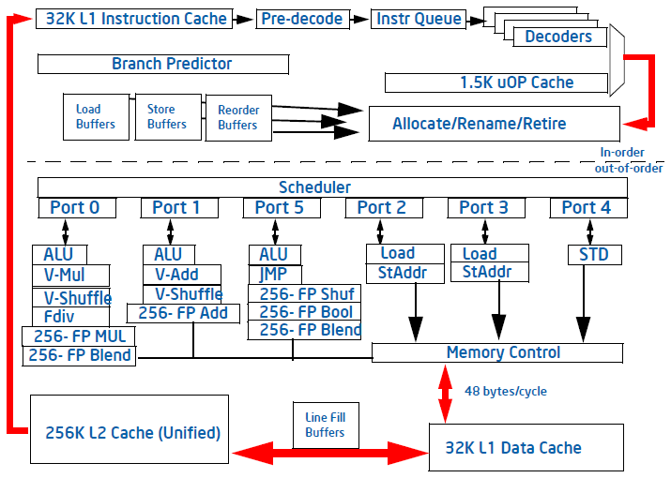
Front End – Out-of Order Engine – Execution Core – Famille Haswell
SANDY BRIDGE
Vu d’ensemble du pipeline matériel de la microarchitecture Sandy Bridge de Intel :
Front End
Out-of Order Engine
Execution Core
Cache Hierarchy
http://www.intel.com

Slide 6

Front End – Out-of Order Engine – Execution Core – Famille Haswell
SANDY BRIDGE
Etudions le pipeline matériel de la microarchitecture Sandy Bridge de Intel sortie courant 2011.
La mémoire cache et la notion de TLB (Translation Lookaside Buffer) seront étudiés plus tard dans le cours. Nous partirons de l’hypothèse (souvent juste) que les instructions nécessaire à l’exécution du code en cours traitement par le CPU sont présentent en ICache (Instruction Cache).
L1 ICache
32Ko
8ways set associative
ITLB
4Ko page 128 entry
2-4Mo page 8 entry

Slide 7
Front End – Out-of Order Engine – Execution Core – Famille Haswell
SANDY BRIDGE
L’unité de prédiction aux branchements est chargée d’anticiper et prédire les branchements futurs. Elle peut prédire de façon efficace : branchement conditionnel, jump et call directs et indirects, return de procédure.
Le pipeline actuellement présenté est hérité de la microarchitecture Nehalem de Intel (premiers corei7 fin 2008).
L1 ICache
32Ko
8ways set associative
ITLB
4Ko page 128 entry
2-4Mo page 8 entry
Branch Prediction
Unit
Legacy Decode Pipeline (Nehalem)

Slide 8
Front End – Out-of Order Engine – Execution Core – Famille Haswell
SANDY BRIDGE
L’unité Instruction Fetch est chargée d’acheminer 16octets alignés présents en L1 Icache vers l’unité de pré-décodage.
Comme tout jeu d’instruction CISC, les instructions ne possèdent pas une taille fixe. L’unité de pré-décodage est chargée d’identifier le nombre d’instruction contenue dans les 16o récupérés (instructions préfixées).
L1 ICache
32Ko
8ways set associative
ITLB
4Ko page 128 entry
2-4Mo page 8 entry
16o aligned/Cy
128bits
Instruction
Fetch Unit
Branch Prediction
Unit
Instruction PreDecoder
16o
up to 6 inst./Cy (typical ~4inst.)
Legacy Decode Pipeline (Nehalem)

Slide 9
Front End – Out-of Order Engine – Execution Core – Famille Haswell
SANDY BRIDGE
Potentiellement, des ‘’bulles’’ (clusters dans la file d’attente sans instruction) peuvent être naturellement insérés en fonction du code en cours d’exécution.
L1 ICache
32Ko
8ways set associative
ITLB
4Ko page 128 entry
2-4Mo page 8 entry
16o aligned/Cy
128bits
Instruction
Fetch Unit
Branch Prediction
Unit
Instruction PreDecoder
16o
up to 6 inst./Cy (typical ~4inst.)
Instruction Queue
18++ Instructions (macro-fusion)
Legacy Decode Pipeline (Nehalem)
1 Inst.
1 Inst.
1 Inst.
1 Inst.
up to 4 Inst./Cy
Inst. | bubble | Inst. | Inst. | Inst. | bubble
Inst. | bubble | Inst. | Inst. | Inst. | Inst.
Inst. | Inst. | bubble | bubble | bubble | bubble
Instruction Queue

Slide 10
Front End – Out-of Order Engine – Execution Core – Famille Haswell
SANDY BRIDGE
Cet étage peut également réaliser la macro-fusion d’instruction simple. Sous condition, prenons des exemples d’instructions pouvant fusionnées sur architecture Sandy Bridge : CMP, TEST, ADD, SUB, AND, INC, DEC
L1 ICache
32Ko
8ways set associative
ITLB
4Ko page 128 entry
2-4Mo page 8 entry
16o aligned/Cy
128bits
Instruction
Fetch Unit
Branch Prediction
Unit
Instruction PreDecoder
16o
up to 6 inst./Cy (typical ~4inst.)
Instruction Queue
18++ Instructions (macro-fusion)
Legacy Decode Pipeline (Nehalem)
1 Inst.
1 Inst.
1 Inst.
1 Inst.
up to 4 Inst./Cy
Macro-fused
Inst. | bubble | Inst. | Inst. | Inst. | bubble
Inst. | bubble | Inst. | Inst. | Inst. | Inst.
Inst. | Inst. | bubble | bubble | bubble | bubble
Instruction Queue

Slide 11
Front End – Out-of Order Engine – Execution Core – Famille Haswell
SANDY BRIDGE
L’unité de décodage d’instruction est chargée de décoder les instructions CISC en micro-opérations ou uops élémentaires (operation, load, store, jump …). Par exemple, xorq %rax, 32(%rbp) devient xorOperation+memoryStore
Par exemple, lorsque Intel introduisit l’extension SSE2 avec le Pentium4, chaque instruction sur 128bits était découpée en 2 uops de 64bits.
L1 ICache
32Ko
8ways set associative
ITLB
4Ko page 128 entry
2-4Mo page 8 entry
16o aligned/Cy
128bits
Instruction
Fetch Unit
Branch Prediction
Unit
Instruction PreDecoder
16o
up to 6 inst./Cy (typical ~4inst.)
Instruction Queue
18++ Instructions (macro-fusion)
Legacy Decode Pipeline (Nehalem)
1 Inst.
1 Inst.
1 Inst.
1 Inst.
up to 4 Inst./Cy
Instruction Decoder
Simple
Decode
Simple
Decode
Simple
Decode
Complex
Decode
1uop
1uop
1uop
4uops

Slide 12
Front End – Out-of Order Engine – Execution Core – Famille Haswell
SANDY BRIDGE
Les instructions CISC complexe sont routées vers un décodeur dédié (Complex Decode). En cas d’instructions générant plus de 4 uops, celles-ci sont alors extraites d’une mémoire morte ROM associée à un séquenceur (MSROM) chargé d’envoyer le flot de uops à l’étage suivant.
L1 ICache
32Ko
8ways set associative
ITLB
4Ko page 128 entry
2-4Mo page 8 entry
16o aligned/Cy
128bits
Instruction
Fetch Unit
Branch Prediction
Unit
Instruction PreDecoder
16o
up to 6 inst./Cy (typical ~4inst.)
Instruction Queue
18++ Instructions (macro-fusion)
Legacy Decode Pipeline (Nehalem)
1 Inst.
1 Inst.
1 Inst.
1 Inst.
up to 4 Inst./Cy
Instruction Decoder
MSROM
Microcode
Sequencer
Simple
Decode
Simple
Decode
Simple
Decode
Complex
Decode
1uop
1uop
1uop
4uops
4uops/Cy

Slide 13
Front End – Out-of Order Engine – Execution Core – Famille Haswell
SANDY BRIDGE
Le flot d’instruction est alors acheminé vers une nouvelle file d’attente dont le travail principal est de combler les ‘’bulles’’ rencontrées dans les étages précédents afin d’assurer un flot dans le désordre quasi constant de 4uops (out-of order).
Certains mécanismes d’accélération sont insérés à cette étape. Etudions les principaux.
L1 ICache
32Ko
8ways set associative
ITLB
4Ko page 128 entry
2-4Mo page 8 entry
16o aligned/Cy
128bits
Instruction
Fetch Unit
Branch Prediction
Unit
Instruction PreDecoder
16o
up to 6 inst./Cy (typical ~4inst.)
Instruction Queue
18++ Instructions (macro-fusion)
Legacy Decode Pipeline (Nehalem)
1 Inst.
1 Inst.
1 Inst.
1 Inst.
up to 4 Inst./Cy
Instruction Decoder
MSROM
Microcode
Sequencer
Simple
Decode
Simple
Decode
Simple
Decode
Complex
Decode
1uop
1uop
1uop
4uops
4uops/Cy
Instruction
Decoder Queue
(micro-fusion)
~4uops guarantee

Slide 14
Front End – Out-of Order Engine – Execution Core – Famille Haswell
SANDY BRIDGE
Le Loop Stream Detector (LSD) permet de détecter et de verrouiller les petites boucles (< 18 instructions) et évitent donc notamment des phases de fetch et de décodage inutiles. La boucle est invalidée par l’unité de prédiction dès qu’une prédiction manquée est détectée (miss-prediction).
L1 ICache
32Ko
8ways set associative
ITLB
4Ko page 128 entry
2-4Mo page 8 entry
16o aligned/Cy
128bits
Instruction
Fetch Unit
Branch Prediction
Unit
Instruction PreDecoder
16o
up to 6 inst./Cy (typical ~4inst.)
Instruction Queue
18++ Instructions (macro-fusion)
Legacy Decode Pipeline (Nehalem)
1 Inst.
1 Inst.
1 Inst.
1 Inst.
up to 4 Inst./Cy
Instruction Decoder
MSROM
Microcode
Sequencer
Simple
Decode
Simple
Decode
Simple
Decode
Complex
Decode
1uop
1uop
1uop
4uops
4uops/Cy
Instruction
Decoder Queue
(micro-fusion)
Loop Stream Detector up to 28uops
~4uops guarantee

Slide 15
Front End – Out-of Order Engine – Execution Core – Famille Haswell
SANDY BRIDGE
Cet étage peu également réaliser sous condition des micro-fusions de uops pouvant être décodées et exécutées par la suite :
uop + uop
=
micro-fused complex uop
L1 ICache
32Ko
8ways set associative
ITLB
4Ko page 128 entry
2-4Mo page 8 entry
16o aligned/Cy
128bits
Instruction
Fetch Unit
Branch Prediction
Unit
Instruction PreDecoder
16o
up to 6 inst./Cy (typical ~4inst.)
Instruction Queue
18++ Instructions (macro-fusion)
Legacy Decode Pipeline (Nehalem)
1 Inst.
1 Inst.
1 Inst.
1 Inst.
up to 4 Inst./Cy
Instruction Decoder
MSROM
Microcode
Sequencer
Simple
Decode
Simple
Decode
Simple
Decode
Complex
Decode
1uop
1uop
1uop
4uops
4uops/Cy
Instruction
Decoder Queue
(micro-fusion)
Loop Stream Detector up to 28uops
~4uops guarantee

Slide 16
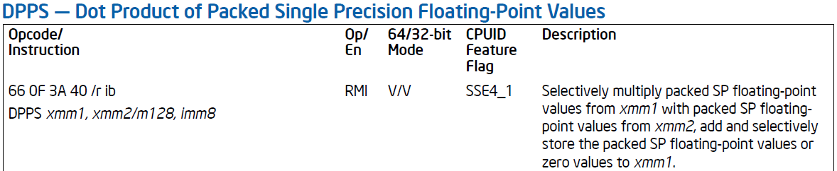
Front End – Out-of Order Engine – Execution Core – Famille Haswell
SANDY BRIDGE
Observons l’instruction dpps précédemment étudiée dans le cours et découvrons son découpage en uops (unfused, micro-fused et macro-fused) à avant l’étage d’exécution out-of order du CPU :
Instruction | Operands | uops fused | unfused uops |  |  |  |  | Latency | Reciprocal Throughput | Comments
 |  |  | p0 | p1 | p5 | p23 | p4
dpps | xmm, xmm, imm8 | 4 |  |  |  |  |  |  |  | SSE4.1
 | xmm, m128, imm8 | 6

Slide 17
Front End – Out-of Order Engine – Execution Core – Famille Haswell
SANDY BRIDGE
Le Decoded Icache est l’une des évolutions majeure amenée avec l’arrivée de la micro-architecture Sandy Bridge.
L1 ICache
32Ko
8ways set associative
ITLB
4Ko page 128 entry
2-4Mo page 8 entry
16o aligned/Cy
128bits
Instruction
Fetch Unit
Branch Prediction
Unit
advertised
Instruction PreDecoder
16o
up to 6 inst./Cy (typical ~4inst.)
Instruction Queue
18++ Instructions (macro-fusion)
Decoded Icache
1,5K uops
8ways set Direct Mapped
32sets
8ways/set
up to 6uops/way
Legacy Decode Pipeline (Nehalem)
Decoded ICache (Sandy Bridge)
1 Inst.
1 Inst.
1 Inst.
1 Inst.
up to 4 Inst./Cy
Instruction Decoder
MSROM
Microcode
Sequencer
Simple
Decode
Simple
Decode
Simple
Decode
Complex
Decode
1uop
1uop
1uop
4uops
4uops/Cy
4uops/Cy
Instruction
Decoder Queue
(micro-fusion)
Loop Stream Detector up to 28uops
uops cache build
~4uops guarantee
Out-of Order

Slide 18
Front End – Out-of Order Engine – Execution Core – Famille Haswell
SANDY BRIDGE
Le Decoded Icache est une mémoire cache de uops de taille fixe déjà décodées et donc remplie après l’étage de décodage d’instruction. Cette mémoire cache est enfouie dans l’architecture du cœur. Il s’agit d’une technologie proche du Trace Cache du Pentium 4.
Il faut savoir que sur un flow typique d’instructions, ~80% des uops sont issues de ce cache, ~15% du pipeline hérité et ~5% du MSROM.
L1 ICache
32Ko
8ways set associative
ITLB
4Ko page 128 entry
2-4Mo page 8 entry
16o aligned/Cy
128bits
Instruction
Fetch Unit
Branch Prediction
Unit
advertised
Instruction PreDecoder
16o
up to 6 inst./Cy (typical ~4inst.)
Instruction Queue
18++ Instructions (macro-fusion)
Decoded Icache
1,5K uops
8ways set Direct Mapped
32sets
8ways/set
up to 6uops/way
Decoded ICache (Sandy Bridge)
1 Inst.
1 Inst.
1 Inst.
1 Inst.
up to 4 Inst./Cy
Instruction Decoder
MSROM
Microcode
Sequencer
Simple
Decode
Simple
Decode
Simple
Decode
Complex
Decode
1uop
1uop
1uop
4uops
4uops/Cy
4uops/Cy
Instruction
Decoder Queue
(micro-fusion)
Loop Stream Detector up to 28uops
uops cache build
~4uops guarantee

Slide 19

Front End – Out-of Order Engine – Execution Core – Famille Haswell
SANDY BRIDGE
Il existe plusieurs familles d’architectures capables d’exécuter un flot d’instructions dans le désordre (out-of order). Les architectures Intel (depuis le Pentium pro famille P6), les PowerPC de IBM, les Cortex-A de ARM … effectuent ces mécanismes d’accélération dans le CPU au niveau de l’étage d’exécution (après décodage).
D’autres architectures comme les processeurs spécialisés DSP C6000 de Texas Instruments effectuent ces mécanismes à la compilation. L’avantages étant d’avoir une architecture CPU beaucoup plus simple mais un code out-of order en mémoire contrairement aux architectures précédemment citées qui possèdent un code in-order en mémoire et donc plus facile à lire et à debugger pour le développeur.

Slide 20
Front End – Out-of Order Engine – Execution Core – Famille Haswell
SANDY BRIDGE
Prenons un exemple de code en assembleur C6000 de TI. Observons ce même code non optimisé (in-order) et légèrement optimisé (out-of order). Architecture superscalaire non-exploitée :
Memory program in order
Memory program out-of order
; void function ( 16, 1 ); ;function call 10cy
MOVKL 16, A4 ;delayslot 0cy, parameter n°1
MOVKL 1, B4 ;delayslot 0cy, parameter n°2
MOVKL retAdd, B3 ;delayslot 0cy, save return address
MOVKH retAdd, B3 ;delayslot 0cy, save return address
B function ;delayslot 5cy, call function
NOP 5
; jump to function and return here after!
; void function ( 16, 1 ); ;function call 6cy
B function ;delayslot 5cy, call function
MOVKL 16, A4 ;delayslot 0cy, parameter n°1
MOVKL 1, B4 ;delayslot 0cy, parameter n°2
MOVKL retAdd, B3 ;delayslot 0cy, save return address
MOVKH retAdd, B3 ;delayslot 0cy, save return address
NOP 1
; jump to function and return here after!

Slide 21
Front End – Out-of Order Engine – Execution Core – Famille Haswell
SANDY BRIDGE
Etudions l’étage d’exécution out-of order de micro-opérations (exécution spéculative) :
L’étage d’allocation et de renommage est chargé d’allouer des ressources au flot de uops (registres temporaires renommés). Cette unité travail avec un très large jeu de registres non accessibles au développeur et enfouis dans l’architecture du CPU (registres entiers 160 entry, flottant 144 entry…)
Instruction Decoder Queue
~4 uops guarantee/Cy (out-of order)
Allocate and Rename
Register Allocation Table
Large set of
rename registers
up to 4 uops/Cy
unfused
micro-fused
macro-fused

Slide 22
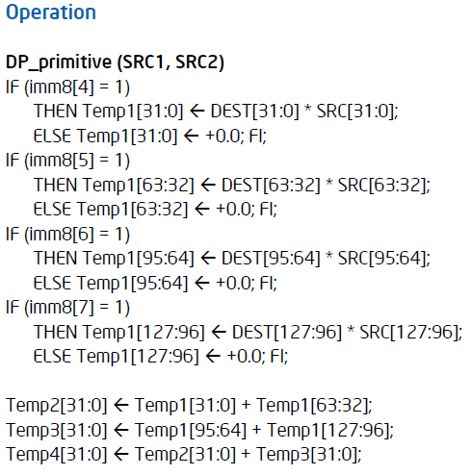
Front End – Out-of Order Engine – Execution Core – Famille Haswell
SANDY BRIDGE
Rappelons l’exécution et le découpage en micro traitements de l’instruction dpps précédemment rencontrée :
XMMi (i = 0 à 15 with Intel 64)
128bits General Purpose Registers
for SIMD Execution Units
dpps 0xF1, %xmm2,%xmm1
128
96
64
32
0
XMM1
a3 | a2 | a1 | a0
128
96
64
32
0
XMM2
x3 | x2 | x1 | x0
128
96
64
32
0
Temp1
a3.x3
a2.x2
a1.x1
a0.x0
32
0
Temp2
a0.x0 + a1.x1
32
0
Temp3
a2.x2 + a3.x4
32
0
Temp4
a0.x0 + a1.x1 + a2.x2 + a3.x4

Slide 23
Front End – Out-of Order Engine – Execution Core – Famille Haswell
SANDY BRIDGE
L’étage d’allocation et de renommage peut également exécuter puis retirer du pipeline certaines instructions simples dîtes idiomatiques :
nop
Zero idioms (sub reg,reg, xor reg,reg …)
…
Instruction Decoder Queue
~4 uops guarantee/Cy (out-of order)
Allocate and Rename
Register Allocation Table
Large set of
rename registers
up to 4 uops/Cy
unfused
micro-fused
macro-fused

Slide 24
Front End – Out-of Order Engine – Execution Core – Famille Haswell
SANDY BRIDGE
L’étage de retirement peut supporter jusqu’à 168 uops en vol. Cet étage est chargé de retirer les uops de la file d’attente après s’être assurer du bon résultat suite au passage dans l’étage d’exécution. L’unité de retirement est également chargée de capturer les défauts et exceptions matérielles (stop l’exécution des uops à la source des défauts pour le processus courant).
Instruction Decoder Queue
~4 uops guarantee/Cy (out-of order)
Allocate and Rename
Register Allocation Table
Large set of
rename registers
up to 4 uops/Cy
unfused
micro-fused
macro-fused
Retirement
ReOrder Buffer (ROB)
168 uops entry in-flight

Slide 25
Front End – Out-of Order Engine – Execution Core – Famille Haswell
SANDY BRIDGE
Etudions l’étage d’exécution :
Le scheduler ou ordonnanceur charge dans une fille d’attente (jusqu’à 54 uops) les uops prêtes à être exécutées jusqu’à ce que les opérandes sources soient également prêtes. Le scheduler réparti alors les uops vers les unités d’exécution correspondantes (jusqu’à 6uops/cycle).
Instruction Decoder Queue
~4 uops guarantee/Cy (out-of order)
Allocate and Rename
Register Allocation Table
Large set of
rename registers
up to 4 uops/Cy
unfused
micro-fused
macro-fused
Retirement
ReOrder Buffer (ROB)
168 uops entry in-flight
Scheduler (54 uops entry)
port2 port3 port4 port0 port1 port5
up to 6 uops

Slide 26
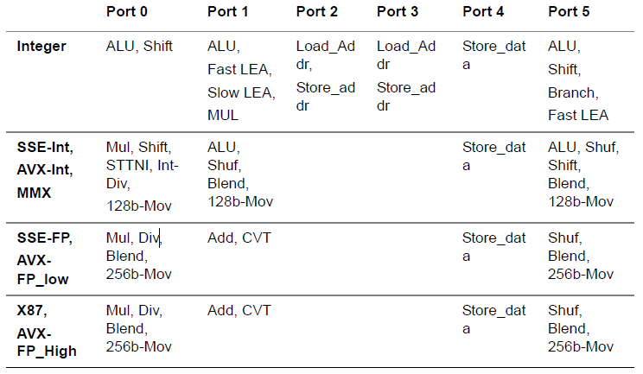
Front End – Out-of Order Engine – Execution Core – Famille Haswell
SANDY BRIDGE
L’étage d’exécutions possède une architecture dîtes superscalaire. Exécution de plusieurs uops en parallèle sur un même cycle CPU via plusieurs unités d’exécutions. Observons les familles de uops supportés par chaque port :
Instruction Decoder Queue
~4 uops guarantee/Cy (out-of order)
Allocate and Rename
Register Allocation Table
Large set of
rename registers
up to 4 uops/Cy
unfused
micro-fused
macro-fused
Retirement
ReOrder Buffer (ROB)
168 uops entry in-flight
Scheduler (54 uops entry)
port2 port3 port4 port0 port1 port5
up to 6 uops
2 3
4
0 1 5
0 1 5
0 1 5
AGU
Load
Store
(address)
AGU
Store
(data)
Integer
MMX
SSE
AVX low
x87
AVX high
128bits
128bits
128bits
Result Bus
Memory Order Buffer (MOB)

Slide 27
Front End – Out-of Order Engine – Execution Core – Famille Haswell
SANDY BRIDGE
Poursuivons l’étude de l’instruction dpps et de son passage dans le pipeline matériel d’une architecture Sandy Bridge :
Instruction | Operands | uops fused | unfused uops |  |  |  |  | Latency | Reciprocal Throughput | Comments
 |  |  | p0 | p1 | p5 | p23 | p4
dpps | xmm, xmm, imm8 | 4 | 1 | 2 | 1 | - | - | 12 | 2 | SSE4.1
 | xmm, m128, imm8 | 6

Slide 28
Front End – Out-of Order Engine – Execution Core – Famille Haswell
SANDY BRIDGE
Les unités d’exécutions AGU (Address Generation Unit) sont chargées de calculer des adresses (modes d’adressage complexes) puis d’aller sauver ou chercher des données présentes en mémoire cache donnée. Ce sont les seules unités à posséder un chemin d’accès vers la mémoire donnée (jusqu’à 48o/cycle de bande passante).
Scheduler
port2 port3 port4 port0 port1 port5
2 3
4
0 1 5
0 1 5
0 1 5
AGU
Load
Store
(address)
AGU
Store
(data)
Integer
MMX
SSE
AVX low
x87
AVX high
128bits
128bits
128bits
Result Bus
Memory Order Buffer (MOB)
128bits
128bits
128bits
L1 Data Cache
32Ko
8ways set associative
DTLB
4Ko page 64 entry
2-4Mo page 32 entry
1Go page 4 entry

Slide 29
Front End – Out-of Order Engine – Execution Core – Famille Haswell
SANDY BRIDGE
Les instructions et donc uops désirant réaliser un accès à la mémoire donnée amènent naturellement des latences. Les grandeurs données sont optimales et ne tiennent pas compte d’éventuels cache miss, défauts d’alignement, d’exceptions matérielles et de l’hyperthreading (partage des unités d’exécution) :
Instruction | Operands | uops fused | unfused uops |  |  |  |  | Latency | Reciprocal Throughput | Comments
 |  |  | p0 | p1 | p5 | p23 | p4
dpps | xmm, xmm, imm8 | 4 | 1 | 2 | 1 | - | - | 12 | 2 | SSE4.1
 | xmm, m128, imm8 | 6 | 5 |  |  | 1 | - | 12 | 4

Slide 30
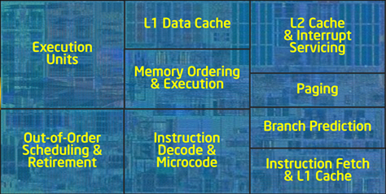
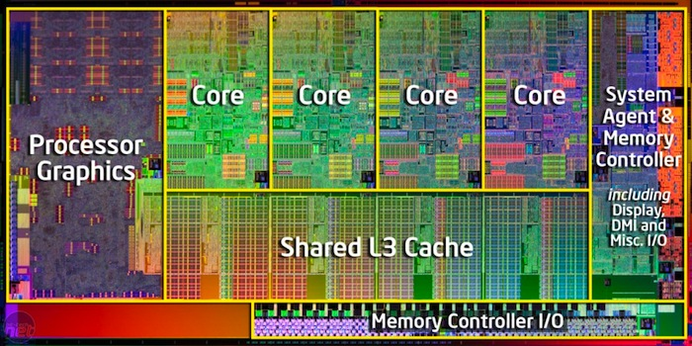

Front End – Out-of Order Engine – Execution Core – Famille Haswell
SANDY BRIDGE
A titre indicatif, observons les empreintes silicium de chacun des étages ou entités précédemment présentées :
Sandy Bridge Core
Sandy Bridge General Purpose Processor

Slide 31
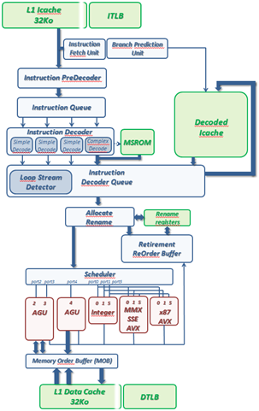
Front End – Out-of Order Engine – Execution Core – Famille Haswell
SANDY BRIDGE
A titre indicatif, observons les empreintes silicium de chacun des étages ou entités précédemment présentées :
Sandy Bridge Core
Sandy Bridge Pipeline

Slide 32
Front End – Out-of Order Engine – Execution Core – Famille Haswell
SANDY BRIDGE
Une avancée technologique mal reconnue à l’époque de sa sortie en 2002 sur Pentium 4 mais néanmoins ré-implémenter depuis 2008 sur les architectures CoreiX et Atom est l’Hyper-Threading ou HT. Observons le principe de cette technologie n’exigeant que 5% de silicium supplémentaire mais pouvant dans certains cas améliorer les performances de 30% (applications multi-threads) :
Superscalar CPU (without HT)
Multi Core superscalar’s CPU’s (without HT)
Execution Unit instructions use
Execution Unit instructions use
: Thread A
Time
Time
: Thread B

Slide 33
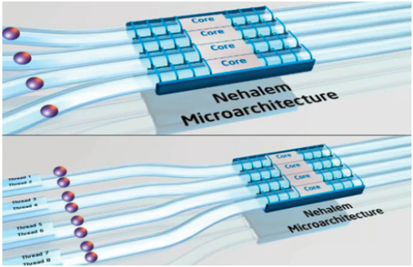
Front End – Out-of Order Engine – Execution Core – Famille Haswell
SANDY BRIDGE
Un processeur supportant l’hyper-threading peut exécuter jusqu’à 2 threads et est alors vu comme si il s’agissait de 2 CPU’s distinct , nous parlons alors de CPU logique. Par exemple, pour un Corei7 famille Sandy Bridge 4 cores, le système d’exploitation voit 8 cœurs :
Superscalar CPU (with HT)
Execution Unit instructions use
: Thread A
: Thread B
Time

Slide 34
Front End – Out-of Order Engine – Execution Core – Famille Haswell
SANDY BRIDGE
Observons les principales évolutions apportées avec la famille Haswell (4ieme génération Core) parue Juin 2013 :
Cache : L1D et L1I 64Ko 8-way associative, L2 1Mo 8-way associative, L3 jusqu’à 32Mo 16-way associative
Extensions jeu d’instructions : AVX2 et FMA3 (Fused Multiple-Add) extension DSP au jeu d’instructions (Digital Signal Processing)
Meilleure gestion d’énergie
Accélérateur Graphique : support DirectX 11.1, OpenGL 4.0 et OpenCL 1.2

Slide 35
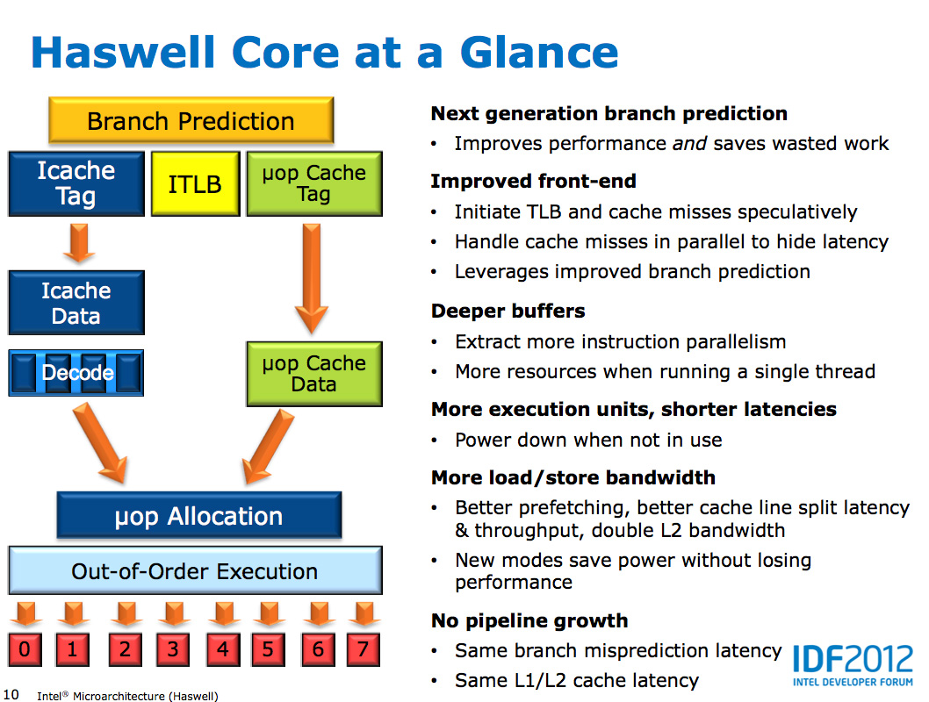
Front End – Out-of Order Engine – Execution Core – Famille Haswell
SANDY BRIDGE
Evolutions du pipeline matériel sur famille Haswell :

Slide 36
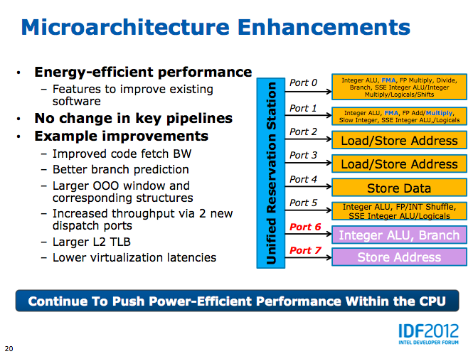
Front End – Out-of Order Engine – Execution Core – Famille Haswell
SANDY BRIDGE
Evolutions du pipeline matériel sur famille Haswell :

Slide 37
Merci de votre attention !

